Slide 1
العنوان
يَوْمًا حَماسيًا جَديد مَعَكُم أَصْدِقائي الصَّغار مع برنامج
دبلوم / الصّغار

Slide 2
اليوم والتاريخ
يناير
S | M | T | W | T | F | S
 |  |  |  |  |  | 1
2 | 3 | 4 | 5 | 6 | 7 | 8
9 | 10 | 11 | 12 | 13 | 14 | 15
16 | 17 | 18 | 19 | 20 | 21 | 22
23 30 | 24 31 | 25 | 26 | 27 | 28 | 29
التَّاريخ
الْيــوم
3/1/2022
الأحد
30/ جماد الأول/1443
برنامج جديد
دبلوم الصّغار
المعلمة/ سناء الجعفري.

Slide 3
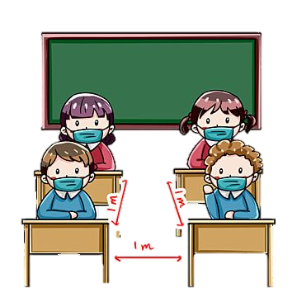
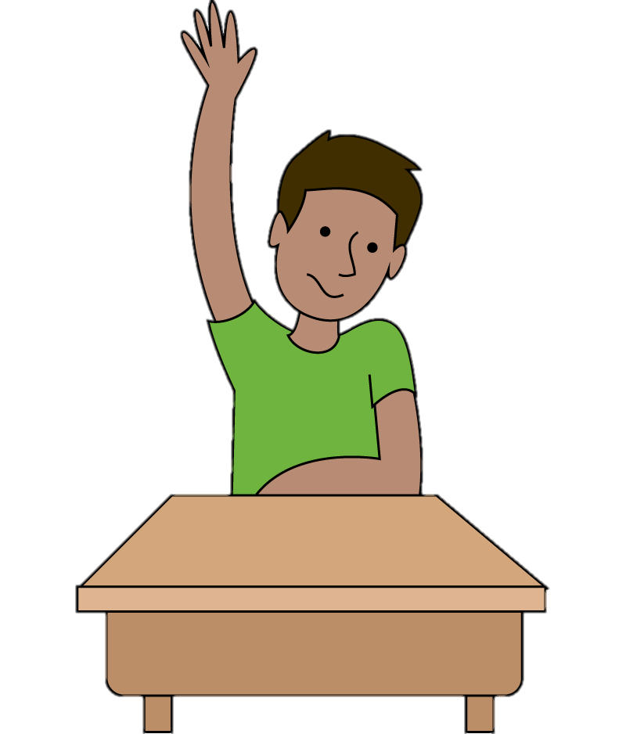
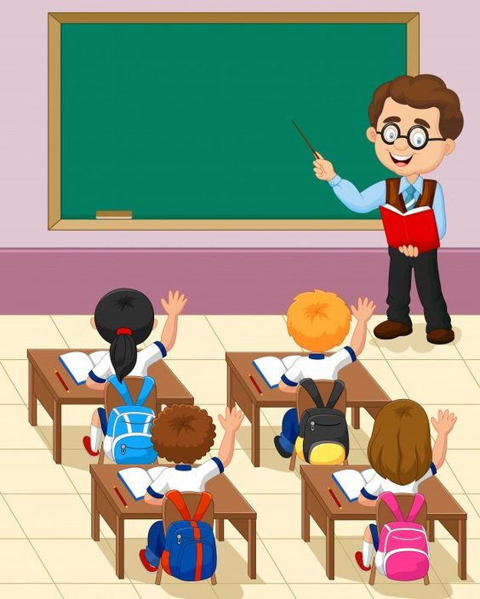
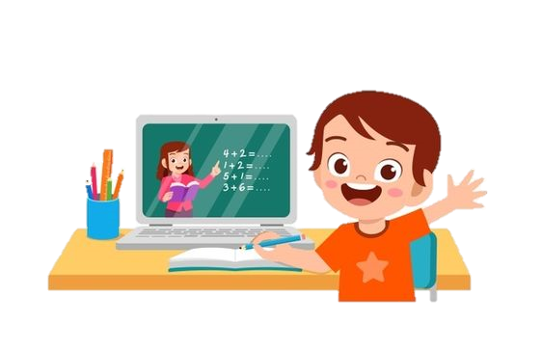
قَوانين الْحِصَّة
القوانين
أَحْرِص على الْجلوس في مَكاني.
أسْتَأْذِن قَبْل التَّحدث.
أَلْتَزم بِلِبْس الْكَمامة.
أصْغي جَيِّدًا للدَّرس.
لا أُشارِك أَدَواتي الْمدرسية مَعَ زُمَلائي.
أُحافِظ عَلى نَظافة الصَّف.

Slide 4
* الإملاء-/ أتعرف الصورة التالية ، وانطق الحرف الأول ثم اكتبه.
(تهيئة حافزة)
غ
ض
س
أ

Slide 5
* الْكلمات البصرية (اقْرِأ).
(مبتدأ)
مَنْ
بابا
مَعَ
أَنا

Slide 6
* الْكلمات البصرية (اقْرِأ).
(مبتدأ)
رَسَمَ
قالَ
رَكَبَ
ماما

Slide 7
* أقرأ الْكلمة التي تَشْتَمِل على حرف الخاء (خ).
(مبتدأ)
خُبْز
خُـ
ـخيـ
نَحْتَرِم
النَّـخيـل
جَيِّد
هيا نردد:
خ + ُ = خُ
هيا نردد:
خ+ ي = خيـ

Slide 8
* أقرأ الْكلمة التي تَشْتَمِل على حرف الغين (غ).
(مبتدأ)
غابَةٌ
غا
غُـ
ـغَـ
غَـ
غُـرابٌ
تُـغَـرِّدُ
غَـزالٌ
هيا نردد:
غ + ا = غا
هيا نردد:
غ + ُ = غُ
هيا نردد:
غ + َ = غَ

Slide 9
* أقرأ الْكلمة التي تَشْتَمِل على حرف الشين (ش).
(مبتدأ)
شَجَرَةٌ
يَرُشُ
شي
شا
شَـ
شُ
عيـشي
شارِع
هيا نردد:
ش+ َ = شَ
هيا نردد:
ش + ُ = شُ
هيا نردد:
ش + ي = شي
هيا نردد:
ش + ا = شا

Slide 10
* أقرأ الْكَلِمات التّي تَشْتمل على حَرْف الجيم (ج).
(مبتدأ)
جا
ـجَـ
جَـ
جارَنا
حَـجَـرٌ
جَـمَلٌ
جَـميل
جَـ
هيا نردد:
ج + ا = جا
هيا نردد:
ج + َ = جَ

Slide 11
* أقرأ الْكَلِمات التّي تَشْتمل على حَرْف الياء (ي).
(مبتدأ)
يَـ
يا
يَـ
يَـ
يَـدٌ
ياسَمين
يَـمامَةٌ
يَـبْنيٌ
هيا نردد:
ي + ا = يا
هيا نردد:
ي + َ = يَ

Slide 12
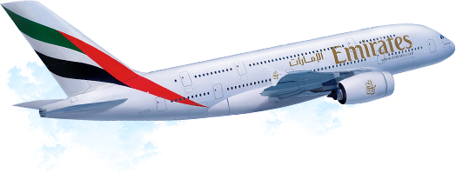
* اقرأ الفقرة ثُمَّ أجيب عَنْ الأسْئِلة:
متوسط
السَّفــر
-يَبْدأُ الْمُسافِرونَ بالْوُصولِ إلى الْمطارِ قَبْلَ مَوْعِد إقْلاع الطائِرةَ بِساعَتينِ تَقْريبًا، فَيَتَوَجَهونَ إِلى قاعَةِ السَّفَرِ حَيْثُ يَقومُ مُوَظَفو الْخُطوطِ الْجَوِّيةِ بِفَحْصِ التَّذاكِر وَوَزْنِ أَمْتِعَةِ الرُّكابِ ، ثُمَّ يُعْطونَ كُلَّ راكِبٍ بِطاقَةَ صُعودِ الطّائِرَةِ كُتِبَ عَلَيْها رَقَمُ الْمِقْعَدِ، وَرَقَمُ الْبَوَّابَةِ التي سَوْفَ يَخْرُجُ مِنْها الْمُسافِرونَ إلى الطّائِرَةِ.
وَفي الطَّريقِ إلى قاعَةِ الانْتِظارِ يَتِمُّ خَتْمُ جَوازِ السَّفَرِ تَمْهيدًا لِرُكوبِ الطّائرَةِ.

Slide 13
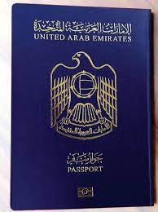
صل بين الْمفردة وَمعناها فيما يلي:
الكشفُ
إقلاع
الْكرسي
صُعود
طَيَران
قاعَةٌ
رُكوب
الْفحص
بَهوٌ
الْمقعد

Slide 14
نَلْعَبْ بِالْأَصْوات
تمارين لغوية الصف الثاني
دبلوم / الصّغار

Slide 15
* أستمع إلى الأنشودة الْمصاحبة ثُمَّ أملأ الفراغ بـ (س) أو (ص):
متقدم
الـسُّلم الْموسيقيُّ
ـسُّــ
-الْـ ...ـلم الْموسيقي سهل وجميل.
ـصــ
-تَنْشده الْعــ...ـافير.
صـ
-الْـعالم مليء بِأَ...ـوات الْموسيقا.
صـ
ـسمـ
-نـ....ـعُ الْأ...ـوات في كل مَكان.
صـ
ـسَــ
-مع نـ...ـمات الْهواء وبين الأغـ...ـان.

Slide 16
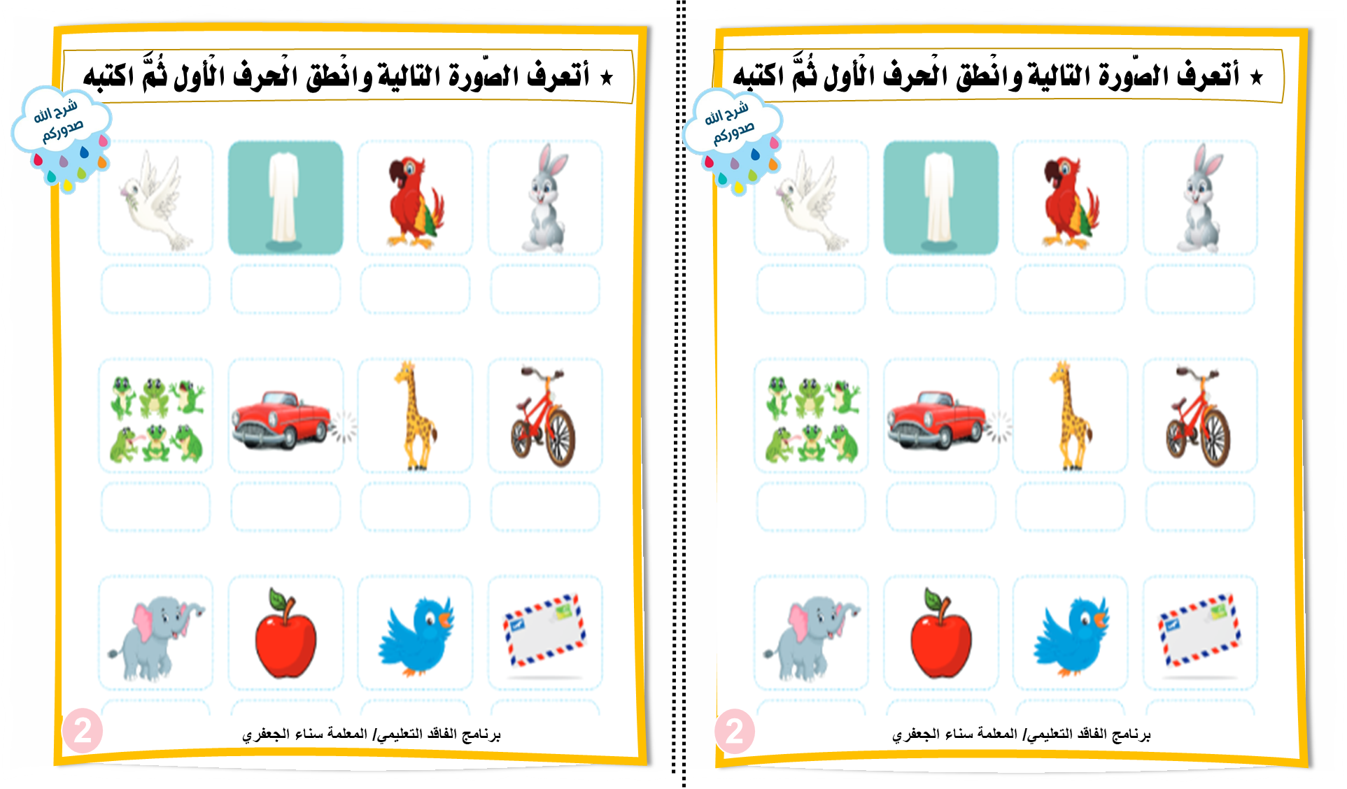
ورقة عمل

Slide 17
*عَبِّر عَنْ شُعورَك يا بَطَل:

Slide 18
للتواصل - المعلمة / سناء الجعفري.
تلجرام: t.me/Sanaa21
انستجرام: sanaa_ali1
واتساب / 0503770211

